Slide 1
Identificación de problemas medioambientales mediante el uso de datos
Cómo comenzar con la sostenibilidad

Slide 2
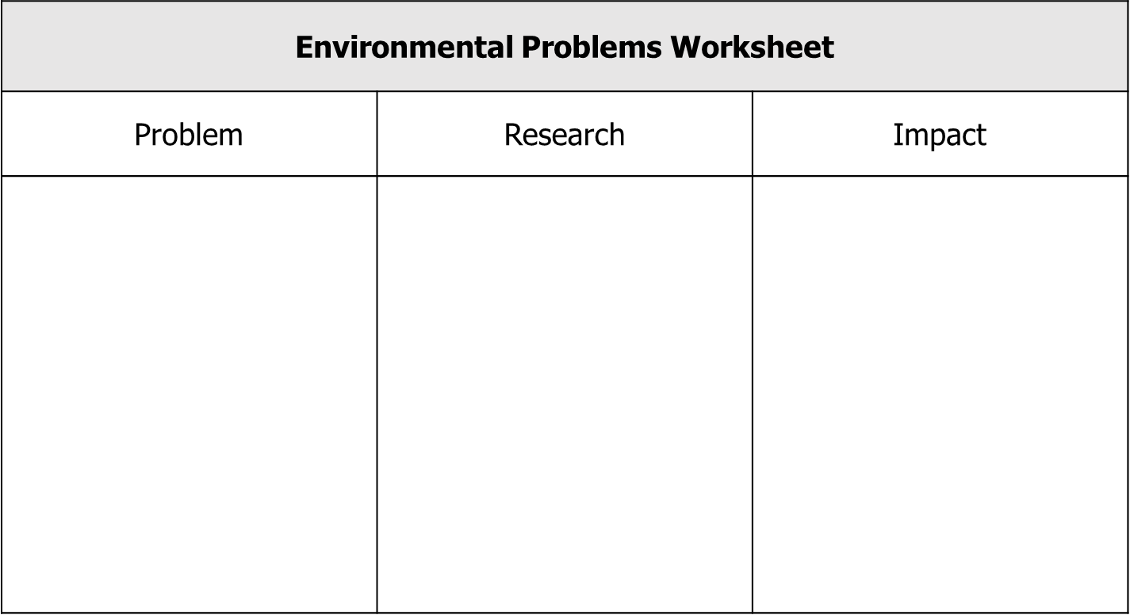
Organiza tu hoja de trabajo sobre problemas medioambientales
Hoja de trabajo sobre problemas ambientales
Problema
Investigación
Impacto

Slide 3
Empieza por lo que ya sabes
Eres un miembro importante de tu comunidad local. ¿Hay problemas medioambientales que hayas observado en tu comunidad? En caso afirmativo, enuméralos en el apartado Problema de la Hoja de trabajo de problemas medioambientales.
Problema
Problemas ambientales
Problema
Investigación
Impacto

Slide 4
Cuestiones a tener en cuenta
Cuando reflexiones sobre los problemas medioambientales, ten en cuenta preguntas como las siguientes:
¿Tu comunidad es ruidosa? ¿Te cuesta dormir por la noche o concentrarte en las tareas?
¿Te resulta fácil acceder a agua potable?
¿El aire es saludable para respirar?
¿Es fácil conseguir comida saludable?
¿Hay espacios naturales que puedas visitar para sentirte en paz?
¿Te sientes seguro en tu comunidad?
¿Hay algo en el suelo que haga que no sea seguro comer las plantas que crecen allí?
¿Hay problemas con la basura o los residuos en tu comunidad?
¿Hay catástrofes naturales, como huracanes, tifones, tornados, ciclones, sequías, inundaciones o incendios forestales?
¿Hay algún problema con masas de agua, como un lago, un río o el océano?
¿Hace tanto calor que es difícil estar cómodo o seguro?
¿Hay lugares seguros para ir a pie o en bicicleta?

Slide 5
Añade tu experiencia para comenzar tu investigación
Para cada problema medioambiental, pon tu experiencia con ese problema en la columna Investigación en tu hoja de trabajo. Por ejemplo, si mencionaste las inundaciones frecuentes como un problema, puedes poner alguna información sobre las inundaciones que has sufrido, como cuándo y dónde ocurrieron.
Problemas ambientales
Problema
Investigación
Impacto

Slide 6
Considera el impacto
Por cada problema medioambiental, escribe lo que sabes sobre sus efectos en la columna Impacto. Incluye:
A quién afectó: por ejemplo, es posible que sepas que las inundaciones afectaron a tu familia y al resto de tu vecindario.
Cuál fue el impacto: por ejemplo, las inundaciones pueden haber dañado las casas de las personas o haberlas obligado a evacuar.
Problemas ambientales
Problema
Investigación
Impacto

Slide 7
Más información en Internet
Hay muchas herramientas en línea que puedes utilizar para identificar problemas medioambientales en lugares específicos. Tal vez descubras un problema medioambiental en tu comunidad que nunca antes habías considerado. Si has encontrado algún problema nuevo, añádelo en Problema, enumera la información que has averiguado en Investigación y las personas, lugares o grupos que sabes que se han visto afectados en Impacto. Aquí tienes algunas herramientas para empezar:
Es posible que conozca una herramienta exclusiva para tu país, como EJ Screen. EJ Screen muestra mapas de dónde existen problemas de justicia ambiental en todo Estados Unidos.
Puedes utilizar una fuente de datos internacional como EJ Atlas. EJ Atlas muestra los problemas medioambientales de distintas comunidades. Cualquier persona que experimente un problema medioambiental puede contribuir a él.

Slide 8
¡Ubícalo en el mapa! Encontrar mapas
Los mapas son herramientas excelentes para saber cómo ha cambiado el entorno de una comunidad a lo largo del tiempo. Puedes acceder a los mapas en línea, en la escuela o en tu biblioteca local. Los mapas en línea permiten a veces observar la misma zona en distintos años o estaciones.
Google Earth Timelapse puede mostrarte cómo ha cambiado tu localidad u otras zonas desde 1984.
Con Esri’s Way Back Atlas puedes explorar imágenes de satélite específicas de diferentes épocas.
Sentinelhub Playground permite colocar distintas capas en un mapa para comprender diferentes partes del entorno.
Puedes utilizar Global Forest Watch para explorar algunos impactos causados por el ser humano en la Tierra.

Slide 9
¡Ubícalo en el mapa! Análisis de mapas
Piensa en distintos lugares de tu comunidad, como autopistas, parques, fábricas, tiendas con alimentos frescos, aeropuertos y vertederos. Para cada tipo de lugar, presta atención a:
¿Dónde se encuentran ubicados estos lugares en el área local?
¿Han cambiado con el tiempo?
¿Cómo pueden los cambios crear problemas medioambientales?
¿Cómo podrían ayudar los cambios a resolver los problemas medioambientales?

Slide 10
Añade tu información
Si has encontrado algún problema nuevo, anótalo en el apartado Problema de la Hoja de trabajo de problemas medioambientales.
Enumera la información que has encontrado en Investigación.
Enumera las personas, lugares o grupos que sabes que se han visto afectados en el apartado Impacto .
Problemas ambientales
Problema
Investigación
Impacto

